Slide 1
MOBILITÄT
AUF ALLEN EBENEN
Quelle: KI-generiert

Slide 2
DEFINITION MOBILITÄT
1) Mobilität beschreibt die Bewegung von Menschen und Dingen in Räumen.
Der Ausdruck entstammt der Militärsprache des 18. Jahrhunderts („mobile“ im Sinne von „beweglich, einsatzbereit“). So wird Mobilität allgemein als physische, psychische oder soziale „Beweglichkeit“ definiert.
Im verkehrlichen Kontext wird der Begriff Mobilität auf die Beweglichkeit des Menschen außer Haus zum Zwecke der Überwindung räumlicher Distanzen eingeschränkt. Mobilität dient auch dazu, den Lebensraum optimal zu nutzen und zu erweitern. Vielfach wird Mobilität auch als Bereitschaft und Fähigkeit definiert, räumliche Standortveränderungen vornehmen zu wollen oder zu können.
2) Was bedeutet Mobilität und wie wirkt sie sich auf unser Leben aus?
Mobilität ist so individuell wie wir selbst und ein Grundbedürfnis: Unsere Lebensbereiche Arbeit, Wohnen, Freizeit und Einkaufen liegen nicht selten weit auseinander. Wir alle müssen, wollen wir unsere Bedürfnisse befriedigen, mobil sein. So wird durch den Begriff „Mobilität“ die Möglichkeit bzw. Fähigkeit von Menschen beschrieben, die von ihnen gewünschten Ziele zu erreichen.
Mobilität ermöglicht oft überhaupt erst die Teilhabe am gesellschaftlichen Leben. Bei fast allen Lebensentscheidungen spielt die Erreichbarkeit von Orten eine große Rolle. Hierzu gehört die Auswahl des Wohn- und Arbeitsortes genauso wie die Wahl der Einkaufsmöglichkeiten und der Freizeitaktivitäten.
Quelle: https://www.bmk.gv.at/themen/verkehrsplanung/statistik/viz11/kap_6.html; https://www.baloise.com/de/home/news-stories/news/alle-news/2024/was-ist-mobilitaet-einfach-erklaert.html

Slide 3
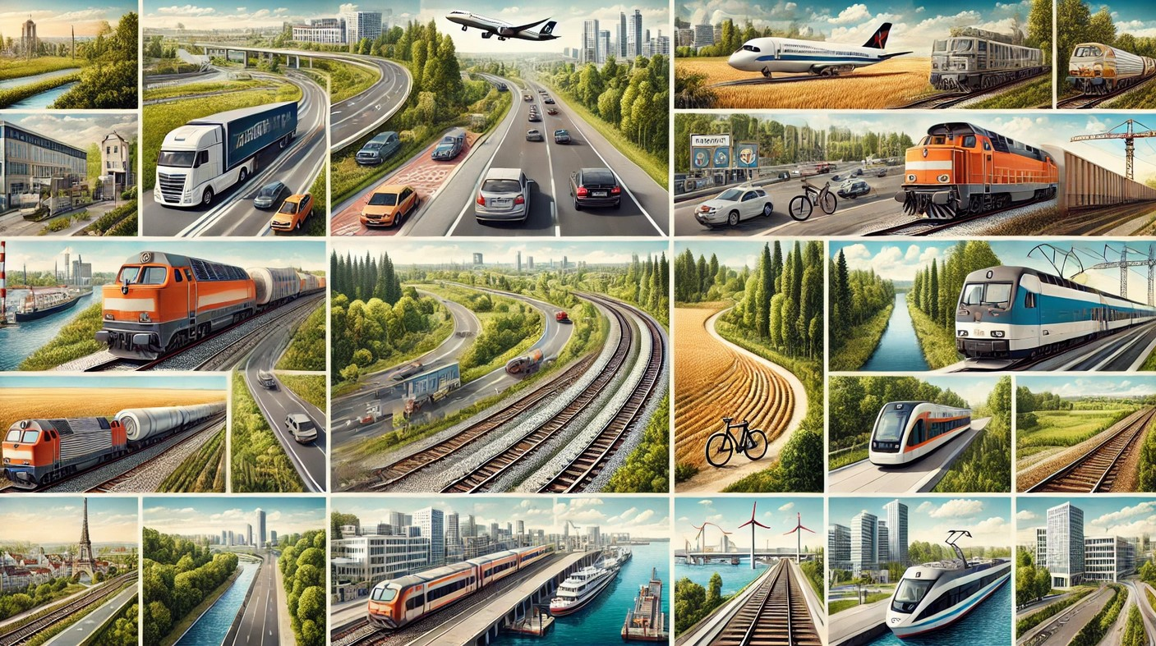
INFRASTRUKTUR FÜR MOBILITÄT
Quelle: KI-generiert
Notes:
Autobahn – Bundesfernstraße – Staatsstraße – kommunale Straße – Feldweg – Waldweg – Radweg – Fußweg – Forstweg
Gleise für Eisenbahn des Bundes – nichtbundeseigene Eisenbahnen – Straßenbahnen
Flughäfen
Seewasserstraßen – Binnenwasserstraßen

Slide 4
BERUFSBILDER VON A BIS Z
VERKEHRSWEG SCHIENE
Anlagenmechaniker/in Bauingenieur/in Bauleiter/in Bauzeichner/in Betriebsleiter/in Betriebswirtschaftler/in Consultant Controller/in Disponent/in Eisenbahnbetriebsleiter/in Eisenbahner/in Elektro­ingenieur/in Elektroniker/in Fahrdienstleiter/in Gleisbauer/in Industrie­kaufmann/in Industrie­mechaniker/in Infrastrukturmanager/in Ingenieur/in IT-System­administrator/in Kalkulator/in Kaufmann/­frau Kunden­betreuer/in Lehrkraft Logistiker/in Lokführer/in Manager/in Maschinenbauingenieur/in Mechaniker/in Mechatroniker/in Mediaplaner/in Metallbauer/in Personal­referent/in Polier/in Politiker/in Projektmanager/in Projektleiter/in Rangierbegleiter/in Referent/in Reinigungskraft Sachbearbeiter/in Schlosser/in Schweißer/in Servicetechniker/in Sicherheitsmitarbeiter/in Signalmechaniker/in Softwarearchitekt/in Softwareentwickler/in Einkäufer/in Triebfahrzeugführer/in Verkehrsingenieur/in Verkehrsmeister/in Verkehrsplaner/in Vermessungstechniker/in Vertriebler/in Wagenmeister/in Weichenmechaniker/in Werkstattleiter/in Wissenschaftler/in Zugbegleiter/in Zugführer/in u. v. m.
Quelle: KI-generiert

Slide 5
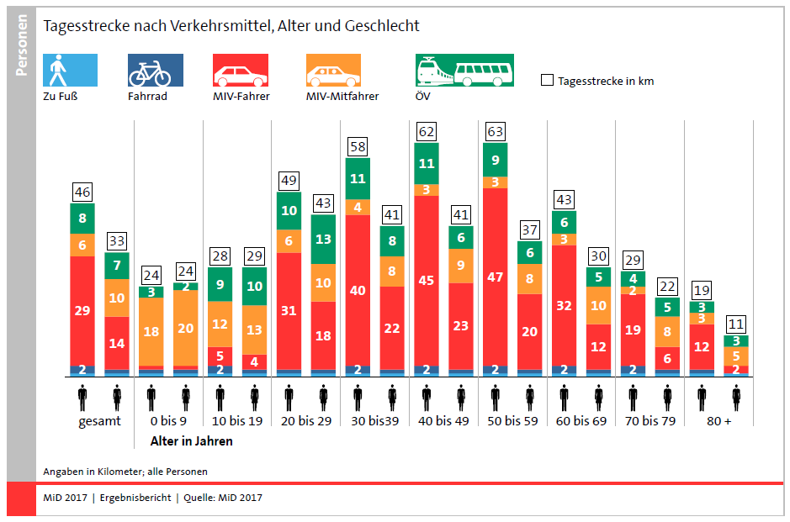
MODAL SPLIT (Alltags)Mobilität in Deutschland – Tagesstrecke nach Verkehrsmittel, Alter und Geschlecht
Quelle: Mobilität in Deutschland − Ergebnisbericht (www.bmdv.bund.de)

Slide 6
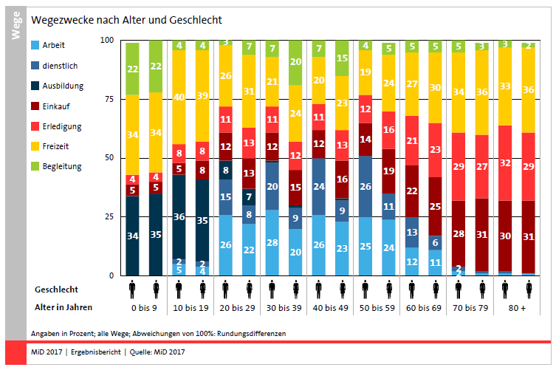
MODAL SPLIT (Alltags)Mobilität in Deutschland – Wegezwecke nach Alter und Geschlecht
Quelle: Mobilität in Deutschland − Ergebnisbericht (www.bmdv.bund.de)
Notes:
Die Wegezwecke variieren lediglich in den mittleren Altersklassen nach Geschlecht
Bei Personen in jungen Jahren weisen die Anteile der Wegezwecke an allen Wegen nur geringe Unterschiede in Abhängigkeit vom Geschlecht auf. Bis zu einem Alter von 20 Jahren stehen die Aktivitäten Ausbildung und Freizeit im Vordergrund. Bei Jungen und Mädchen bis zehn Jahren nimmt mit rund einem Viertel aller Wege auch die Begleitung von Erwachsenen auf ihren Wegen eine bedeutende Rolle ein. Die geschlechtsspezifischen Unterschiede beginnen wie bei der Verkehrsmittelnutzung erst im jungen Erwachsenenalter. Im Gegensatz zu diesen mittleren Altersklassen gleicht sich die Wegezweckverteilung in den höheren Altersklassen wieder an. Ab einem Alter von 70 Jahren sind die vorwiegenden Wegezwecke Freizeit, Einkaufen und privaten Erledigungen mit nur leicht variierenden Anteilen zwischen den Geschlechtern.
Im Alter von 20 bis 70 Jahren sind dagegen deutliche Unterschiede zwischen den Geschlechtern erkennbar. Diese ergeben sich im Wesentlichen durch einen bei den Männern um das drei- bis vierfach höheren Anteil an Dienstwegen sowie einen leicht höheren Anteil an Wegen zur Arbeit. Im Gegenzug nehmen die anderen Aktivitäten bei den Frauen höhere Anteile ein. Sie legen in einigen Altersklassen drei Mal so viele Begleitwege zurück wie Männer und gehen doppelt so oft einkaufen. Sie legen aber auch mehr Freizeitwege zurück.
Die Befragung in der aktuellen MiD-Studie wurde von April 2023 bis Juli 2024 durchgeführt. Zurzeit werden die erhobenen Daten aufbereitet und ausgewertet. Ergebnisse für die Fachöffentlichkeit sind bis Mitte 2025 zu erwarten.

Slide 7
FRAUEN UND MOBILITÄT

Slide 8
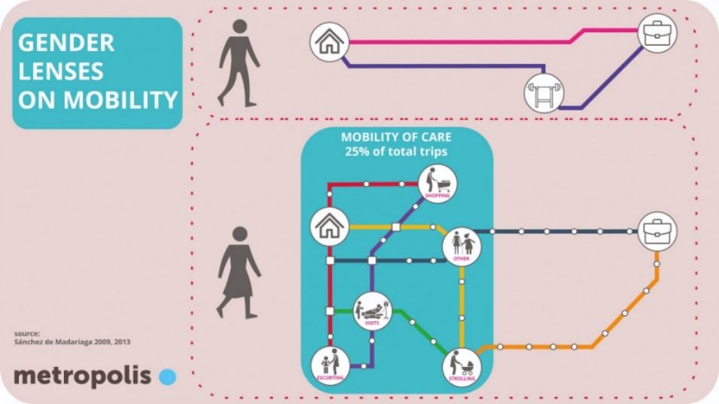
FRAUEN UND MOBILITÄT – Untersuchungsergebnisse
Autorin: Anke Kläver [Forschungsinstitut für Nachhaltigkeit (RIFS)]
Die Verkehrsstatistik zeigt signifikante geschlechtsspezifische Unterschiede im Mobilitätsverhalten.
So machen Frauen im Vergleich zu Männern mehr Wege pro Tag, die Strecke dieser einzelnen Wege ist aber in der Regel kürzer. Des Weiteren fahren Frauen weniger Auto, gehen häufiger zu Fuß, fahren mehr mit dem Fahrrad oder nutzen eher den ÖPNV.
Dieses Mobilitätsverhalten von Frauen ergibt sich vorrangig aus dem Zweck der zurückgelegten Wege, welche überwiegend alltäglichen Erledigungen oder der Begleitung von mobilitätseingeschränkten Personen (Kinder und alte Menschen, Menschen mit Assistenzbedarf) dienen. Das weibliche Mobilitätsverhalten ist somit vielfältiger, sozialer und weniger linear.
Doch die Wegzwecke zeigen noch etwas anderes: Das geschlechts-spezifische Mobilitätsverhalten ist nicht etwa biologischer Natur, sondern Resultat sozialer Rollen und geschlechtsspezifischer Arbeitsteilung. Deshalb wird heute von genderspezifischem Mobilitätsverhalten gesprochen, wobei Gender das soziale, gesellschaftlich konstruierte Geschlecht beschreibt.
Quelle: https://www.rifs-potsdam.de/de/blog/2021/06/frauen-gender-und-mobilitaet

Slide 9
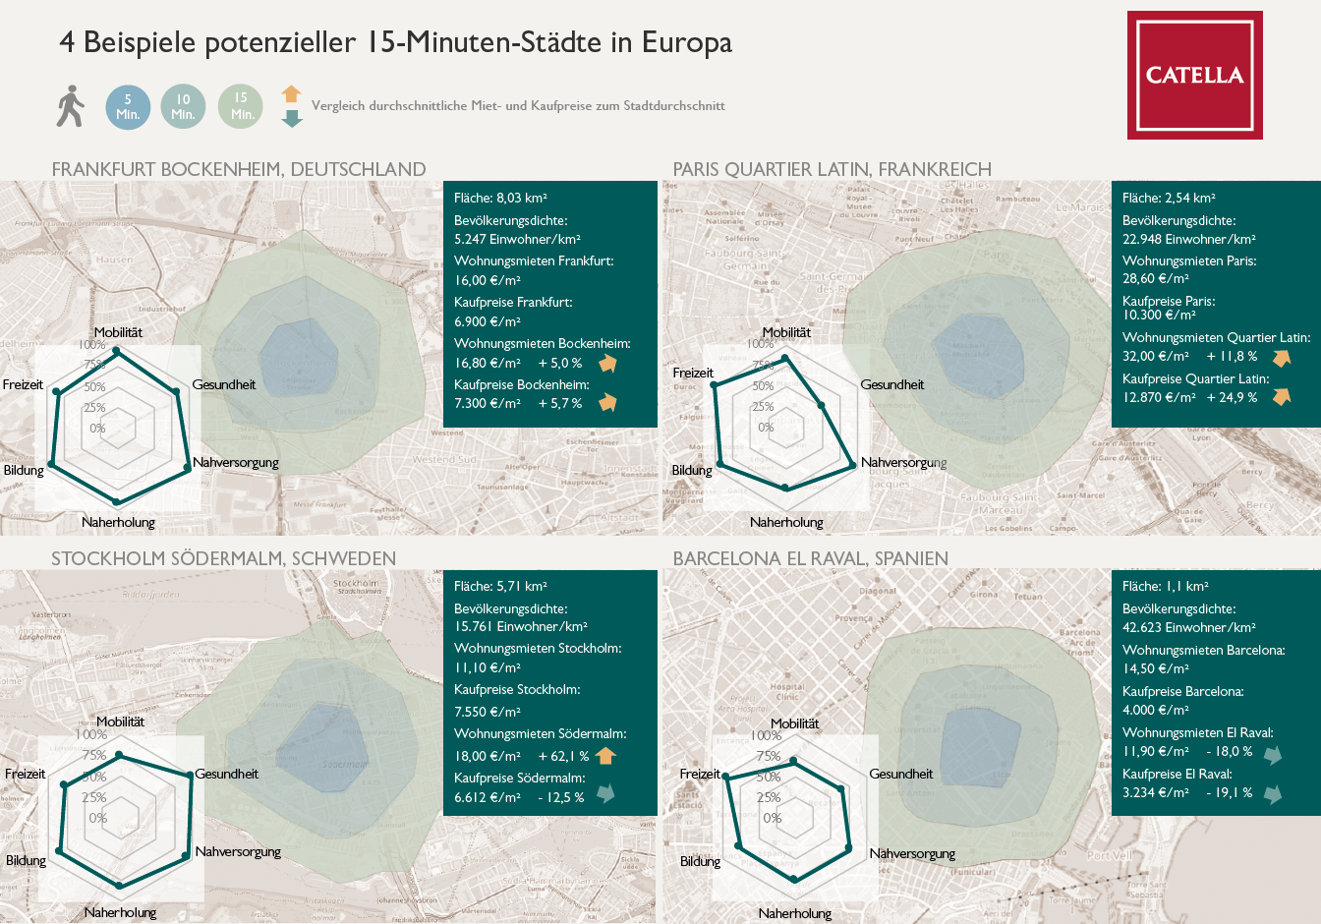
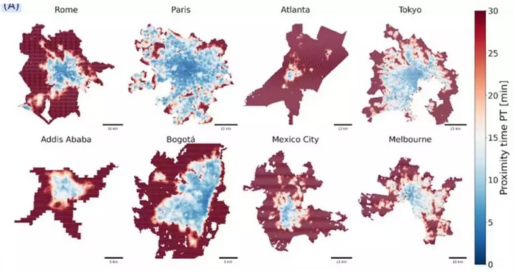
FRAUEN UND MOBILITÄT – Untersuchungsergebnisse
Autorinnen: Lieke Ypma [Hello impact]; Ines Kawgan-Kagan [AEM Institute GmbH]; Lena Osswald; Frieda Bellmann [VORN Strategy Consulting]
Höheres Verletzungsrisiko
Mehr ÖPNV – weniger Auto
Unter Zeitdruck mobil
Stadt der Männer
Kürzere Strecken in Wohnortnähe
Priorität Autoverkehr
Kaum Nutzung neuer Mobilitätsangebote
Mehr Wegeketten
Mehr multimodal
Höheres Sicherheitsbedürfnis
Quelle: https://www.womeninmobility.org/femalemobility; https://www.forschung-und-wissen.de/nachrichten/oekonomie/die-besten-15-minuten-staedte-der-welt-13379400; https://www.catella.com/globalassets/global/mix-germany-corporate-finance/15minuten_de.pdf

Slide 10
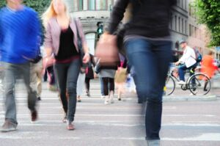
FRAUEN UND MOBILITÄT – Untersuchungsergebnisse
Autorinnen: Lieke Ypma [Hello impact]; Ines Kawgan-Kagan [AEM Institute GmbH]; Lena Osswald; Frieda Bellmann [VORN Strategy Consulting]
Weibliche Mobilität erforschen und verstehen
Bewusstsein schaffen und Aufmerksamkeit wecken
Inklusive Mobilitätsangebote entwickeln
Sicherheit der Frauen im öffentlichen Transport gewährleisten
Frauen im Transportsektor befähigen
Quelle: https://www.deutschland.de/de/topic/politik/deutschland-gendergerechte-mobilitaet-women-mobilize-women; https://vcoe.at/presse/presseaussendungen/detail/vcoe-frauen-sind-sicherer-mobil-und-verursachen-weniger-unfaelle

Slide 11
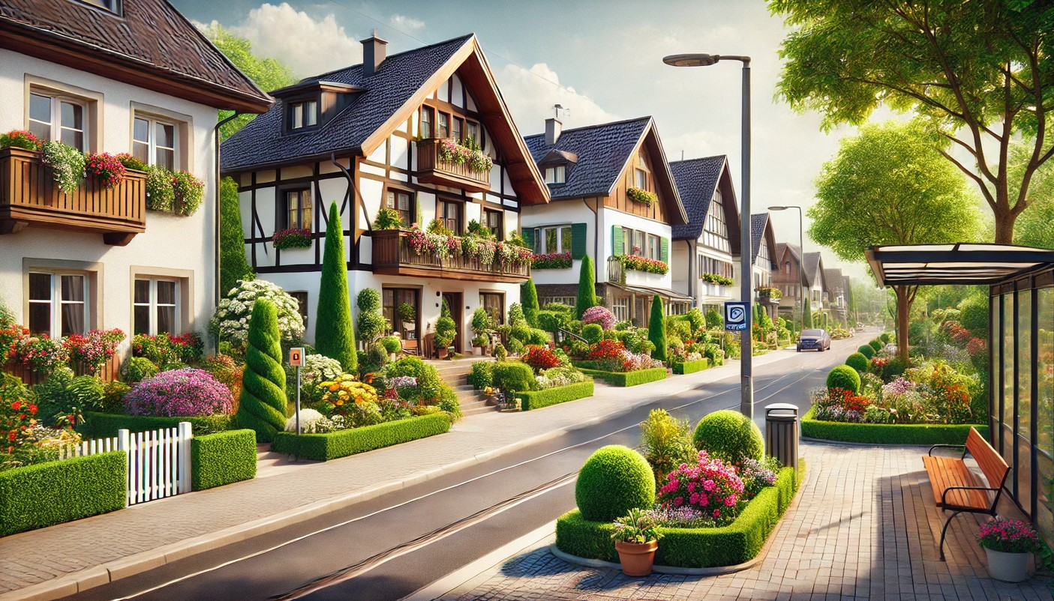
FRAUEN UND MOBILITÄT – Untersuchungsergebnisse
gena net (gender-umwelt-nachhaltigkeit), ehem. Das FrauenUmweltNetz (FUN) bis 2002
Veranstaltungen, Publikationen, Wissensplattform
Ehrenamtliche Tätigkeit, Projektleiterin Ulrike Röhr (Wissenschaftlerin und Beraterin, Mitglied im Fachausschuss Klima des Deutschen Frauenrates und Women7-Beraterin zur Klimagerechtigkeit im G7-Prozess
Körper, Gesundheit, Selbstbestimmung und Privatsphäre (‚Intimacy’)
Studien zu der durch Verkehr hervorgerufenen Luftverschmutzung und deren Verbindungen zu Umweltgerechtigkeit zeigen nicht nur, dass Männer mehr Emissionen generieren als Frauen, sondern auch, dass diejenigen, die in Orten mit geringster Luftverschmutzung wohnen, am meisten emittieren und umgekehrt diejenigen, die in Gegenden mit höchster Luftverschmutzung leben, am wenigsten.
Quelle: KI-generiert
Quelle: https://www.genanet.de/themen/mobilitaet

Slide 12
FRAUEN UND MOBILITÄT – Untersuchungsergebnisse
gena net (gender-umwelt-nachhaltigkeit), ehem. Das FrauenUmweltNetz (FUN) bis 2002
Veranstaltungen, Publikationen, Wissensplattform
Ehrenamtliche Tätigkeit, Projektleiterin Ulrike Röhr (Wissenschaftlerin und Beraterin, Mitglied im Fachausschuss Klima des Deutschen Frauenrates und Women7-Beraterin zur Klimagerechtigkeit im G7-Prozess
Zeitstudien belegen, dass Frauen und Alte in lärmbelasteten und luftverschmutzten Gebieten überrepräsentiert sind und diesen Belastungen länger ausgesetzt sind, weil sie bedingt durch die stärkere Übernahme von Versorgungsarbeit in geringerem Umfang berufstätig sind und dadurch mehr Zeit im Haushalt verbringen.
Auch das Thema Sicherheit spielt bei der Verkehrsmittelwahl und dem Wohlbefinden für Frauen eine wichtige Rolle, da sie Wege und Verkehrsmittel auch nach der Sicherheit vor Übergriffen, aber auch der Sicherheit im Straßenverkehr (z.B. wenn sie auf dem Rad unterwegs sind) auswählen.
Quelle: KI-generiert
Quelle: https://www.genanet.de/themen/mobilitaet

Slide 13
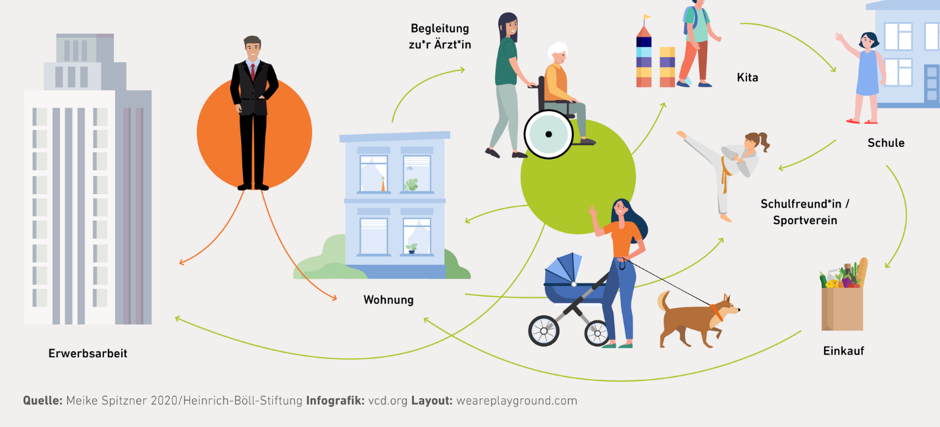
FRAUEN UND MOBILITÄT – Untersuchungsergebnisse
Autorin: Katharina Klaas
Soziale Aspekte der Verkehrswende
Grund für die Unterschiede im Mobilitätsverhalten ist vor allem die geschlechtsspezifische Arbeitsteilung.
Gender-Care-Gap (der unterschiedliche Zeitaufwand, den Frauen und Männer für unbezahlte Sorgearbeit aufbringen) = 43,8 %
Das bedeutet, Frauen verwenden durchschnittlich 43,8 % mehr Zeit für unbezahlte Sorgearbeit als Männer. Umgerechnet sind das 77 Minuten pro Tag.
Die Erkenntnisse von Geschlechterdifferenzen im Mobilitätsbereich sind lange bekannt, doch haben sie ihren Weg bisher zu selten aus der Forschung in die tatsächlichen Planungsentscheidungen in der Praxis gefunden.
Quelle: https://www.vcd.org/artikel/feministische-verkehrspolitik/

Slide 14
FRAUEN UND MOBILITÄT – Untersuchungsergebnisse
Autorin: Katharina Klaas
Fazit und Forderungen
geschlechtergerechte Verkehrswende heißt auch ökologische Verkehrswende
androzentrische Denkweisen nicht auf den öffentlichen Verkehr übertragen
bei der Datenerhebung Geschlechterdifferenzen berücksichtigen
verschiedene Perspektiven und Bedürfnisse bei der Verkehrsplanung berücksichtigen
versorgungsökonomische Mobilität als Ausgangspunkt für Verkehrsplanung
Quelle: https://www.vcd.org/artikel/feministische-verkehrspolitik/

Slide 15
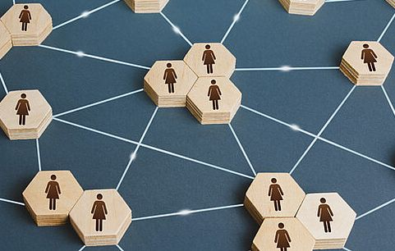
FRAUENNETZWERKE
Allianz pro Schiene – Frauennetzwerk
Women in Mobility
BMDV – Women for Datadriven Mobility (das mFund Frauennetzwerk)
DB – Frauennetzwerk
VDEI – Frauennetzwerk
…
Quelle: https://www.frauundberuf-bw.de/aktuelles-news-frau-und-beruf/netzwerken-mit-den-kontaktstellen-frau-und-beruf

